Slide 1
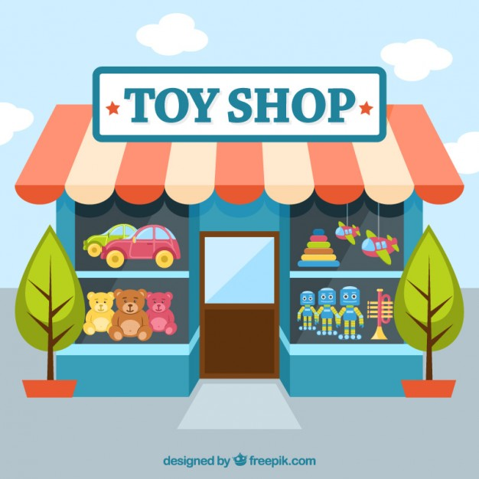
PLAN DE TRABAJO
SEMANA DEL
10 AL 14 DE MAYO DEL 2021

Slide 2
ESCUELA NORMAL DE EDUCACIÓN PREESCOLAR DEL ESTADO
LICENCIATURA EN EDUCACIÓN PREESCOLAR
JARDIN DE NIÑOS: María L. Pérez de Arreola
CLAVE:05EJNO118Z ZONA ESCOLAR:107
NOMBRE DE LA EDUCADORA TITULAR: Rocío Ruiz Reyes
GRADO EN EL QUE REALIZA LAS PRACTICAS: 1º y 2º B
TOTAL, DE NIÑOS:32 NIÑOS: NIÑAS:
NOMBRE DE LA ALUMNA PRACTICANTE: Daniela Gonzalez Escobedo
GRADO: 4º SECCION: B NUMERO DE LISTA: 10
PERIODO DE PRACTICA DEL OCTAVO SEMESTRE: 10 AL 14 DE MAYO

Slide 3
 | LUNES | MARTES | MIERCOLES | JUEVES | VIERNES
Aprendizaje esperado | Ed. Socioemocional Aprendizaje esperado: Colabora en actividades del grupo y escolares, propone ideas y considera las de los demás … | Pensamiento matemático Aprendizaje esperado: Mide objetos o distancias mediante el uso de unidades no convencionales. | Lenguaje y comunicación Aprendizajes esperado: Cuenta historias de invención propia y expresa opiniones sobre las de otros compañeros. | Exploración y comprensión del mundo natural y social. Aprendizajes esperado: Explica los beneficios de los servicios con que se cuenta en su localidad. | Pensamiento matemático Aprendizaje esperado: Mide objetos o distancias mediante el uso de unidades no convencionales.
Actividades en conexión o video | CONEXION MEDIANTE MEET 10:00-11:00 Actividad del día de las madres *Bienvenida *activación física *mañanitas *spa *video sobre mamá | ENVÍO DE VIDEO Video realizando medición de diversos objetos con un juguete elegido | CONEXION MEDIANTE MEET 9.30- 10:35 Previo a clase elige un juguete Expresa una historia sobre dicho juguete menciona que Historia fue su favorita de sus compañeros | ENVÍO DE VIDEO | EVALUACIÓN DE EVIDENCAS, COMUNICACIÓN CON LOS PADRES

Slide 4
Actividades para realizar en casa | Día libre para mamá | Inicio: Explicar al alumno qué el día de hoy recordará algunas maneras de medir. Preguntarle ¿Recuerdas que es medir? ¿con que objetos se puede medir? ¿Crees que se pueda medir con un juguete? ¿Recuerdas qué es largo y corto? Desarrollo: Escoger uno de sus juguetes. Mide diferentes objetos con dicho juguete, como lo es mesa, silla, sillón, refrigerador Cierra: Registra los resultados en la hoja de trabajo Estrategia de escritura: Realiza en tu pizarrón el nombre de 2 juguetes encerrar las vocales que encuentre | Inicio: Platicar con el alumno que el día de hoy jugará un juego muy divertido donde deberá crear una historia muy divertida realizando un juego y cuestionar ¿Cómo inician las historias? ¿Cómo terminan? Desarrollo: Mostrar al alumno el tablero anexo, armar el dado e indicarle que lo tire y según los puntos que salgan en el dado será la historia que deberá inventar Tirarlo para seleccionar personaje, tirarlo una segunda vez para seleccionar un problema y por tercera vez para seleccionar escenario. Cierre: Responde ¿Te gustan las historias? ¿Qué historias conoces? | Inicio: Observa diversas imágenes acerca de la juguetería y de las personas que trabajan en dicho lugar Desarrollo: Realizar un juego de la juguetería proponiendo diversos roles que toma el alumnos. Como se observa en la ficha de trabajo. Cajero Limpieza Acomodar juguetes Realiza inventario Poner en una caja los diferentes nombres, cada integrante de la familia elige un papel y es el rol que desempeña. Adaptar un lugar para realizar dicho juego. Cierre: Responde ¿te gusto jugar a la juguetería? ¿que rol te gusto mas? | Inicio: Mencionar al alumno que el día de hoy realizara medición como anteriormente. Preguntarle ¿que mediste? ¿con que se mide? Desarrollo: Tener dos listones, hilo, cintas etc., de dos tamaños diferentes una de 10 cm y otra de 5 cm. Medirá 5 juguetes que elija Cierre: Menciona cuantos listones de cada uno miden los juguetes. Estrategia de escritura: Realiza en el pizarrón la escritura de los numero, alumnos de primero del 1 al 10 y los de segundo del 1 al 15
Recursos |  | Juguetes mesa, silla, sillón etc. pizarrón | Dado tablero | Juguetes | Liston Juguetes

